Slide 1
交变电流真题讲评

Slide 2
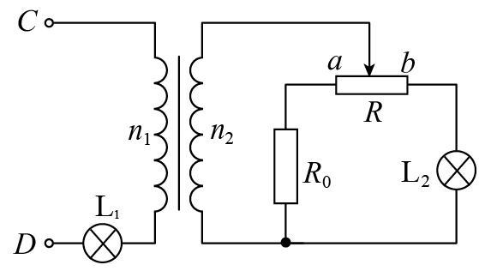
5．（2021·湖南·高考真题）

Slide 3
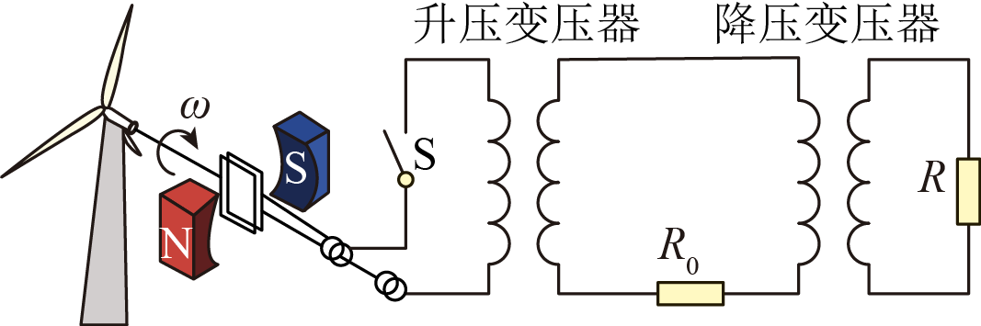
6．（2024·湖南·高考真题）

Slide 4
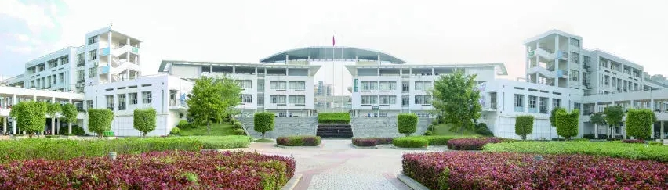

南宁二中2024-2025学年度秋季学期高二下开学考试
物理非选择题答题情况分析
高二物理备课组
Notes:
“物理观念”代表知识的内化，是其他核心素养的基础，而“科学思维”和“科学探究”是关键能力，基于真实情境聚焦“运动观”建立的大单元教学案例展示研究

Slide 5
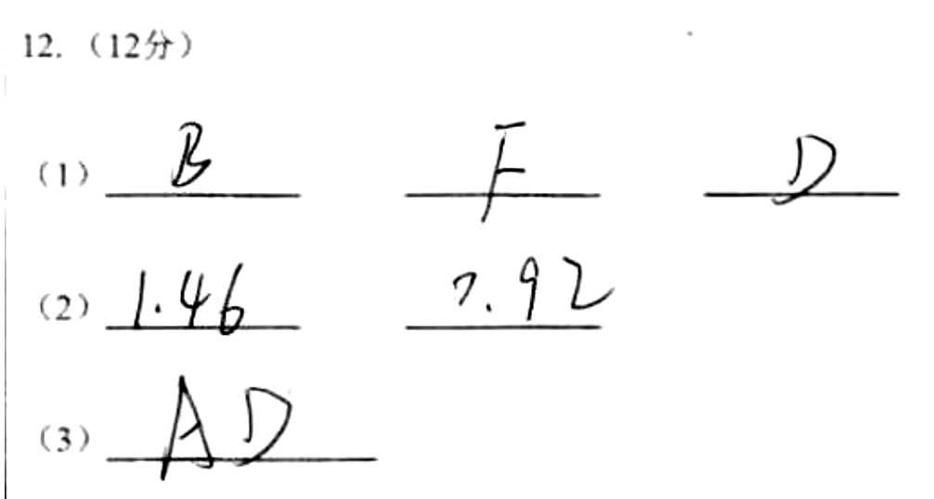
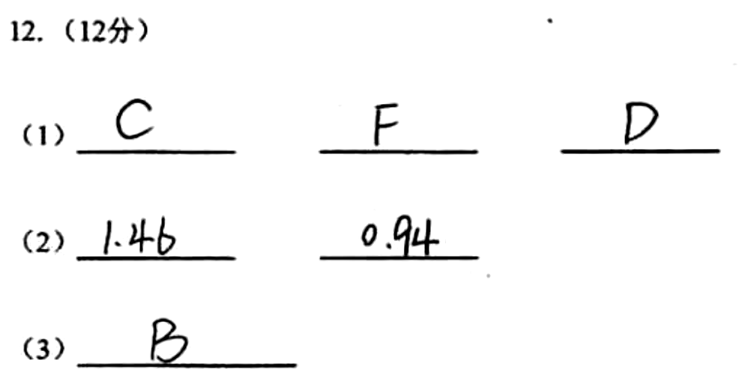
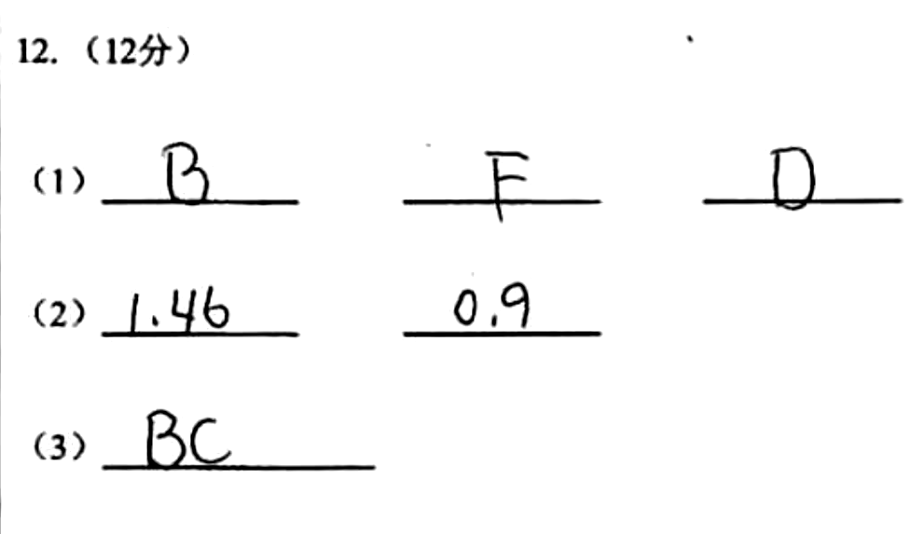
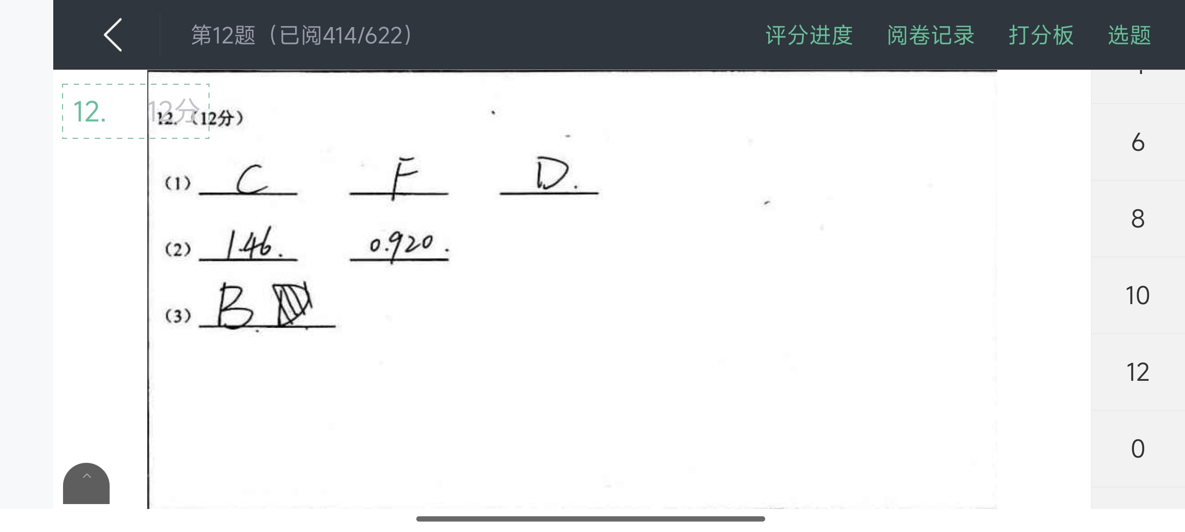
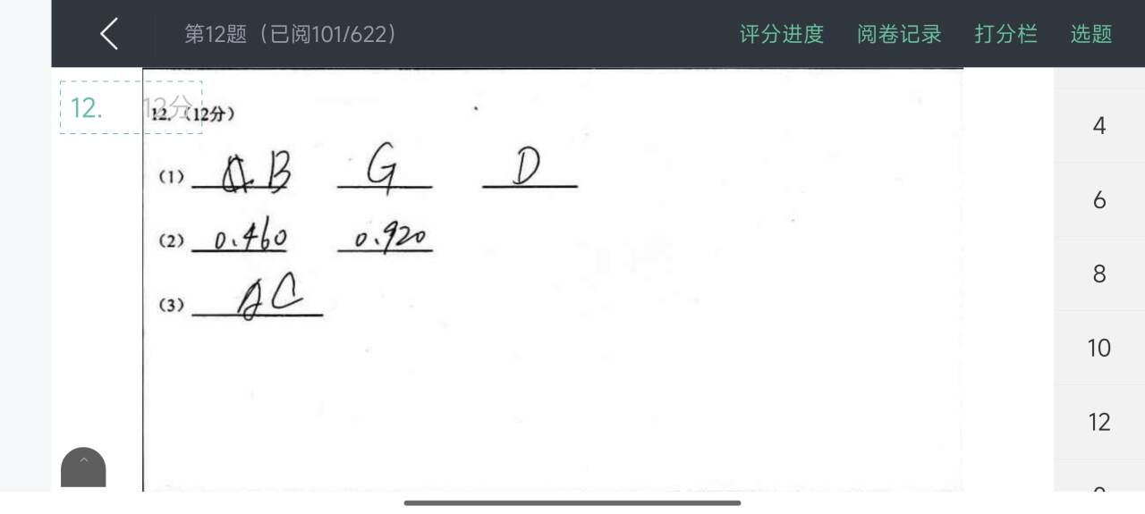
第12题
典型问题1：
以为限流就要选大的滑动变阻器；
对系统误差原因分析有误
对内阻的误差分析有误
对有效数字理解有误

Slide 6
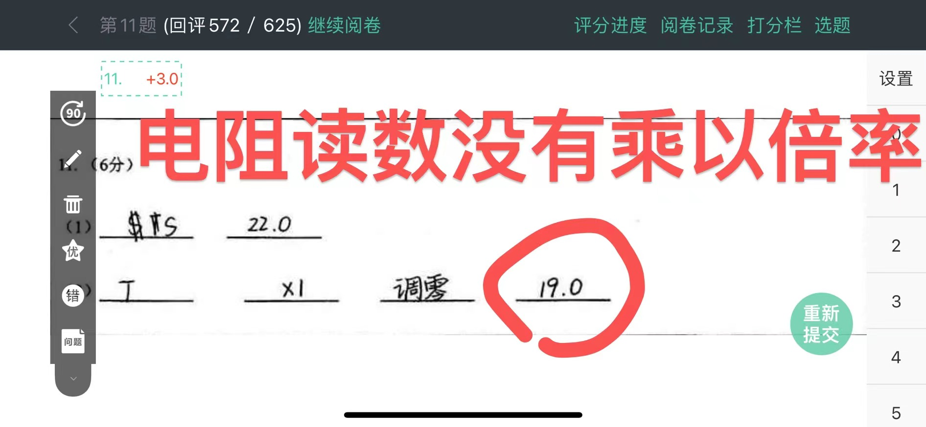
第11题
典型问题2：电阻读数没有乘以倍率

Slide 7

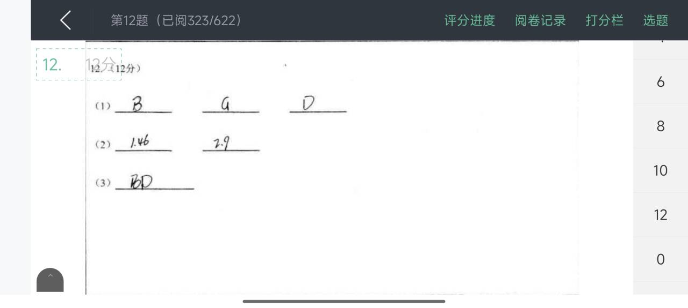

计算错误
未注意纵坐标不是从零开始取值，从而计算斜率出错
不注意题目要求

Slide 8
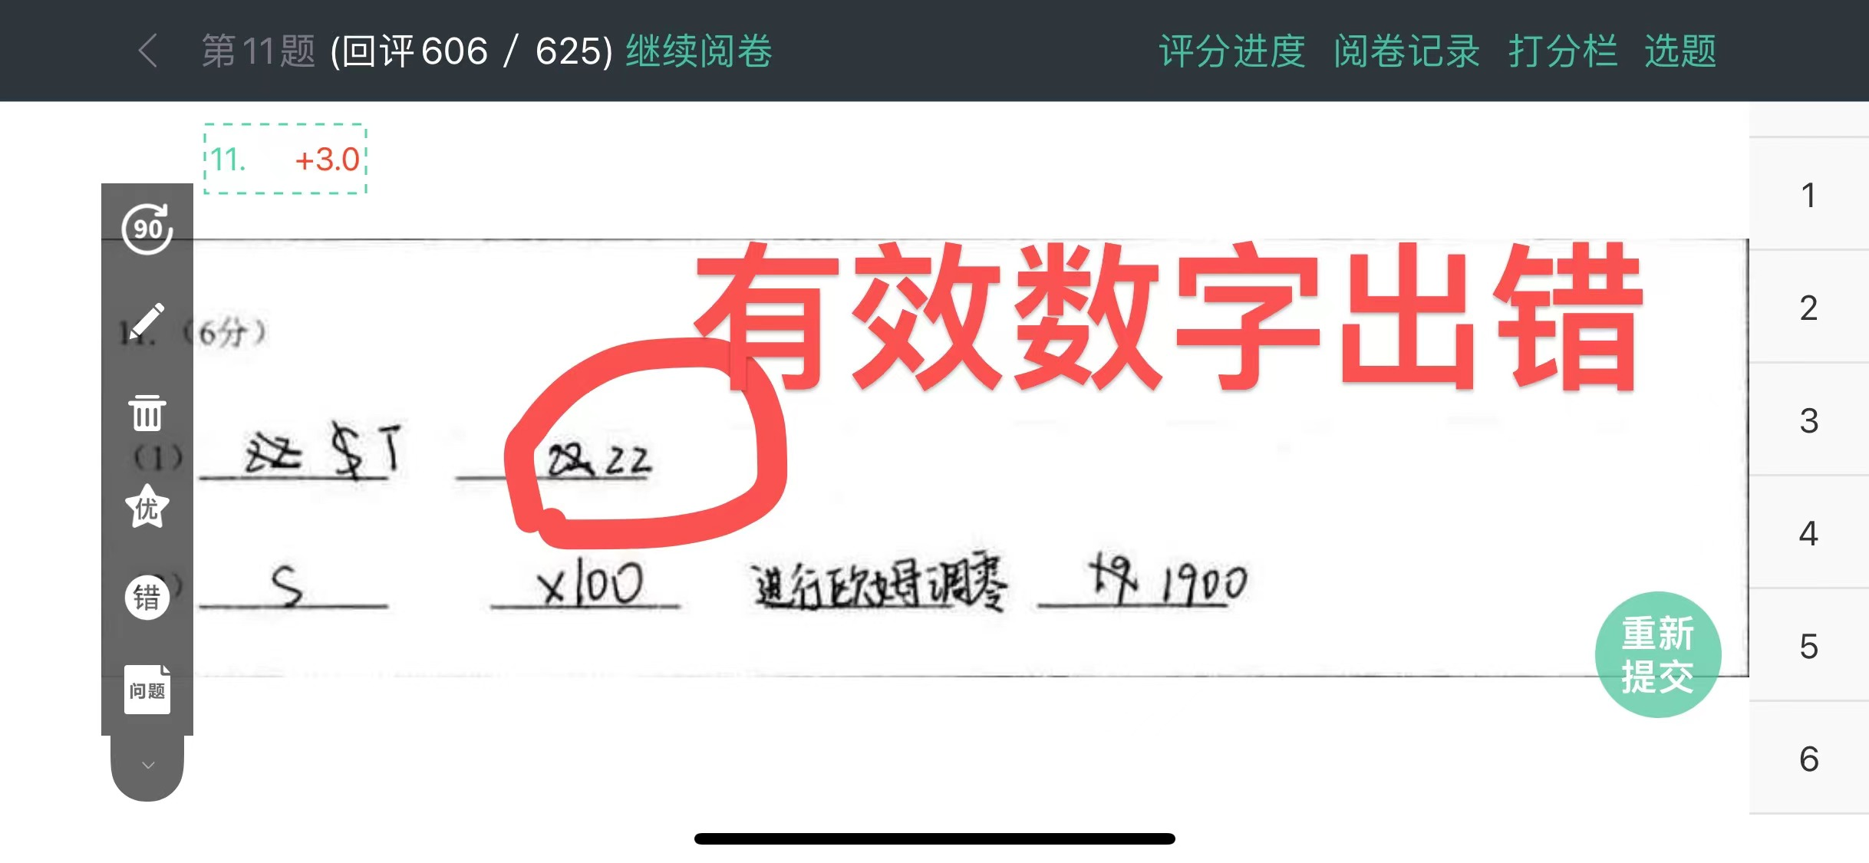
第11题
典型问题3：有效数字错误

Slide 9
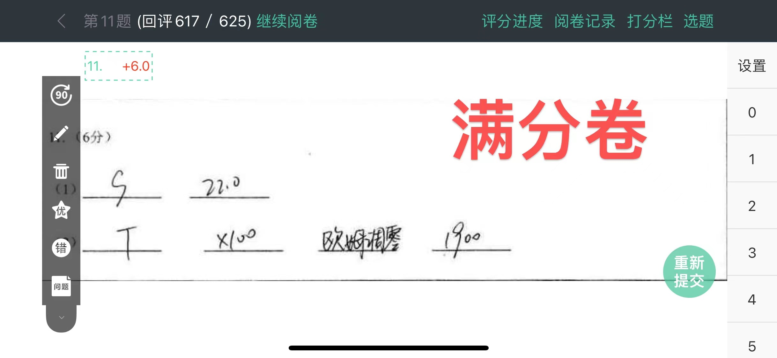
第11题
满分卷面

Slide 10

第12题
优秀答卷

Slide 11
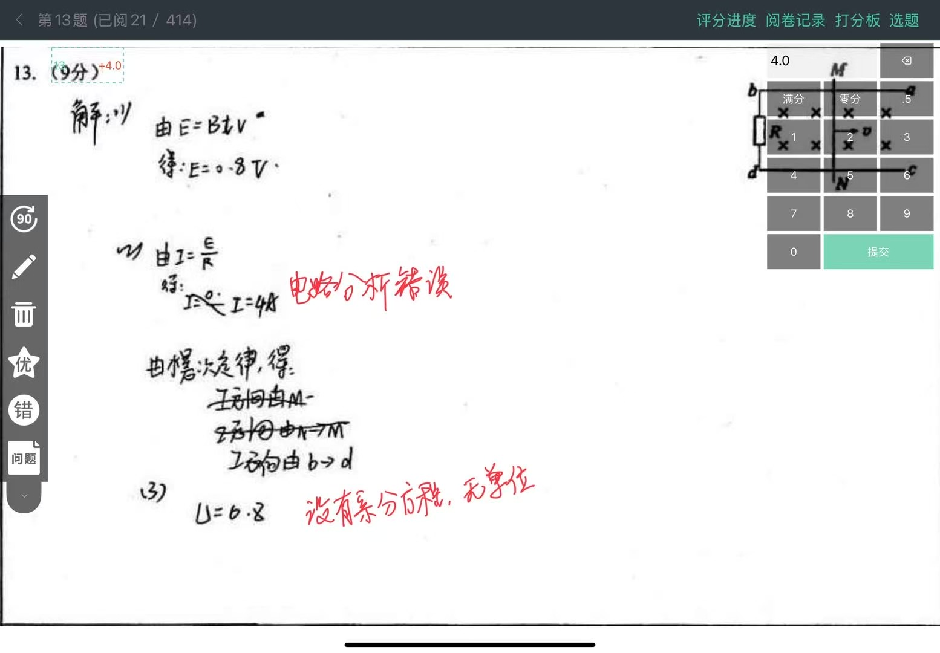
第13题
典型问题1：电路分析错误

Slide 12
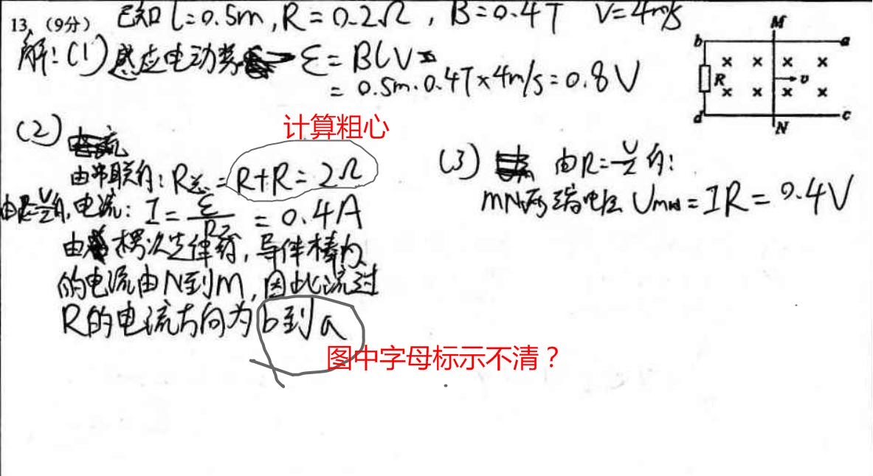
第13题
典型问题4：计算错误

Slide 13
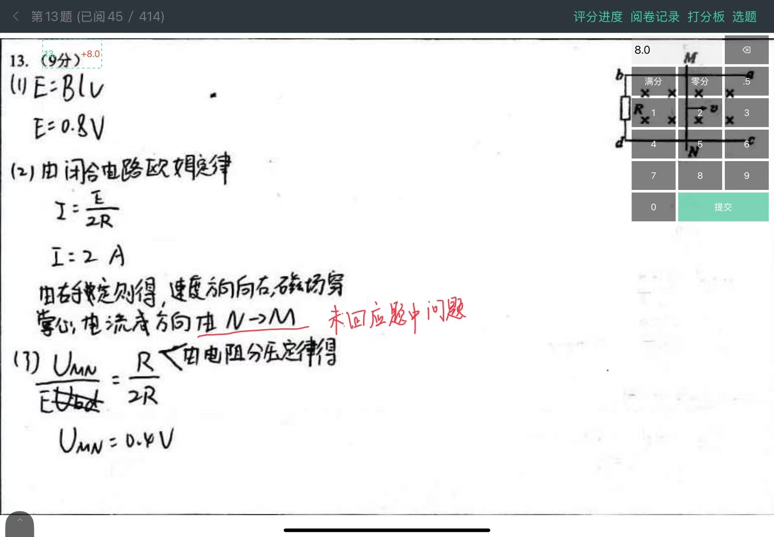
第13题
典型问题3：未回应题中电流流过电阻的方向问题

Slide 14
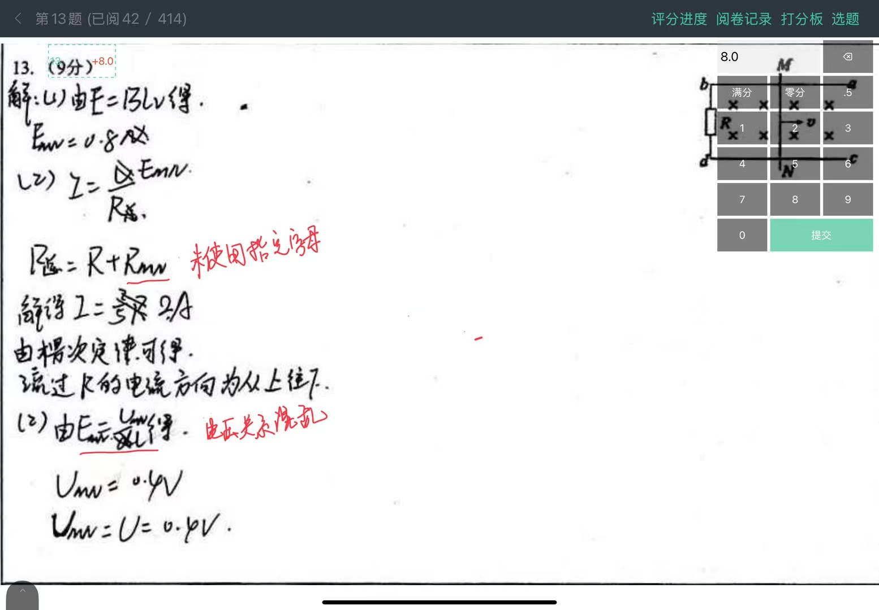
第13题
典型问题2：未使用指定字母

Slide 15
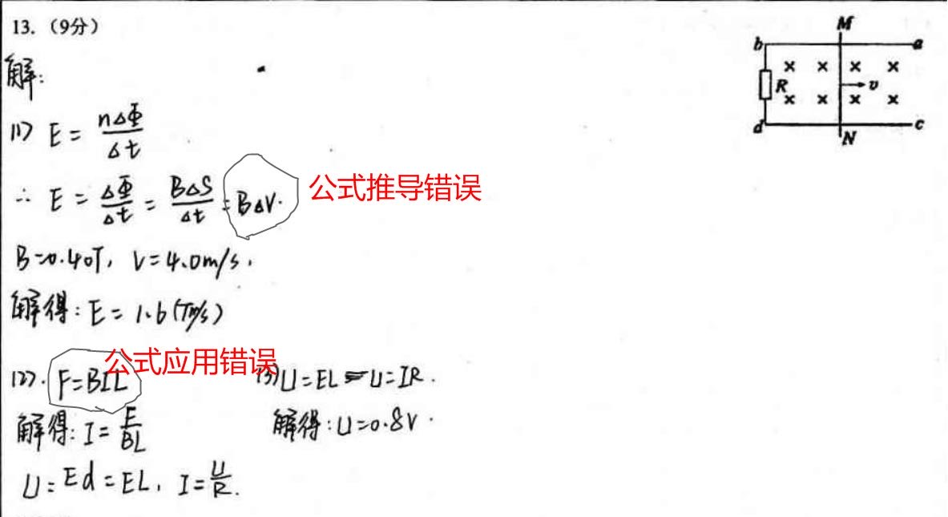
第13题
典型问题5：公式错误

Slide 16
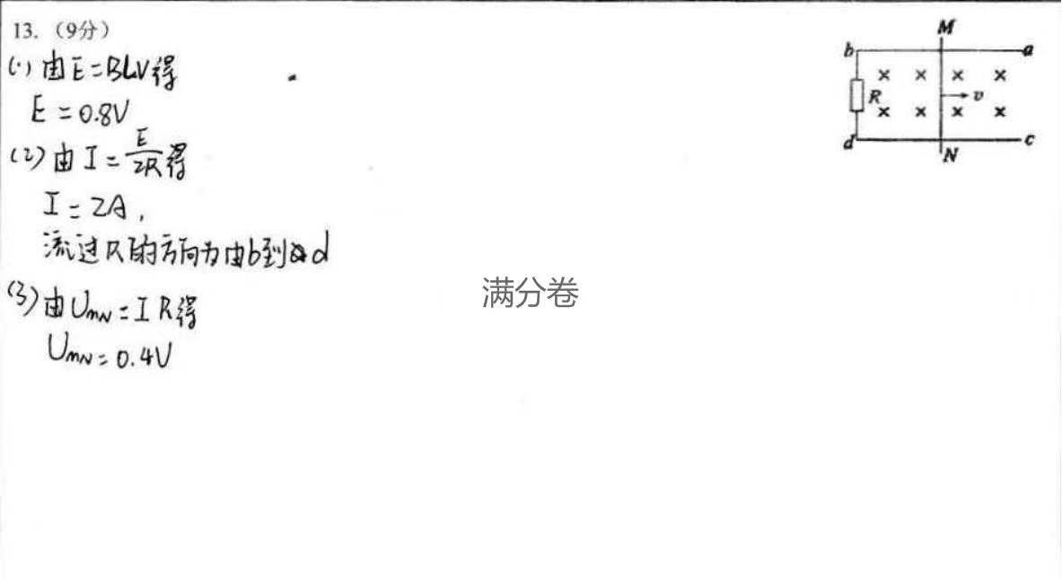
第13题
优秀答卷

Slide 17
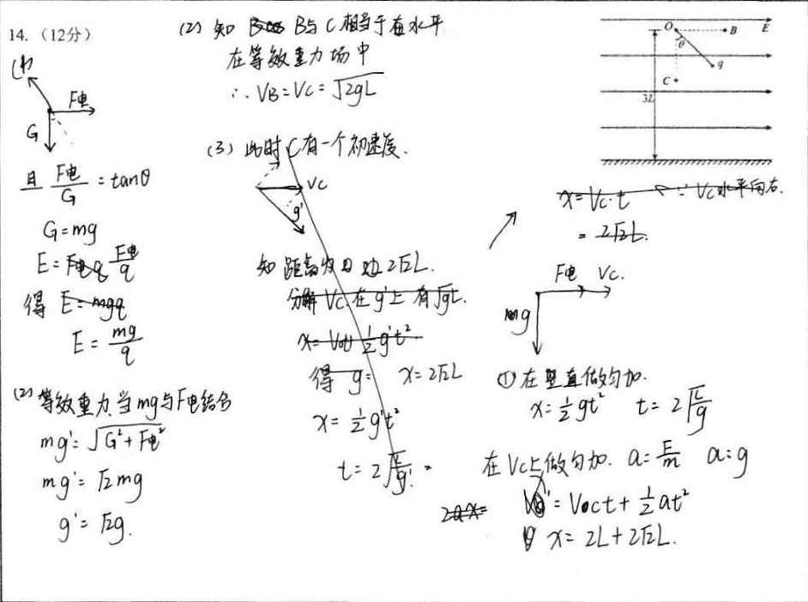
第14题
典型卷
1.未规范
使用字母，
2.运动性质判断出错

Slide 18
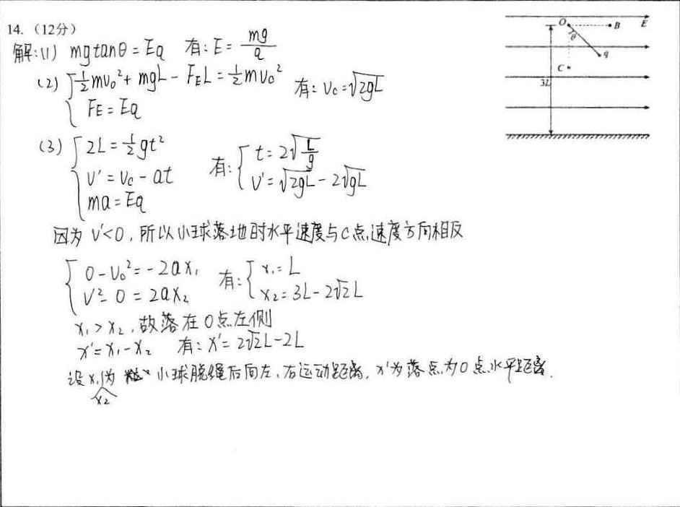
第14题
典型卷
未规范
使用字母
，未按题设字母表达

Slide 19
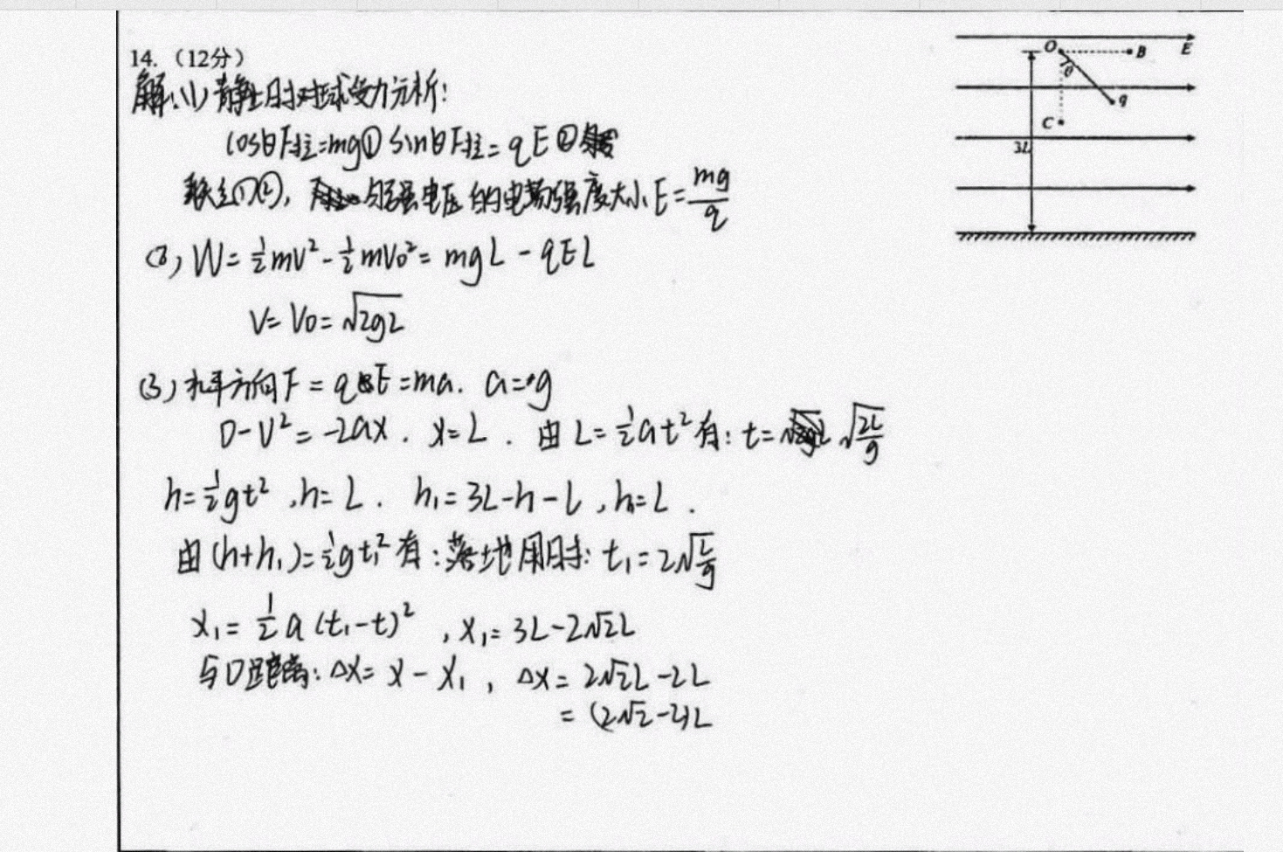
第14题
典型卷
字母使用不规范，未按题设字母表达

Slide 20
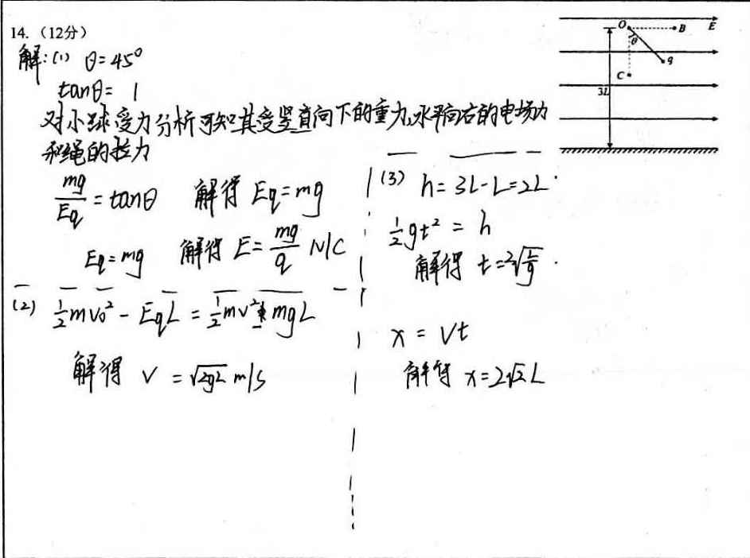
第14题
典型卷
1.字母表达的结果多了单位
2.运动性质判断出错

Slide 21
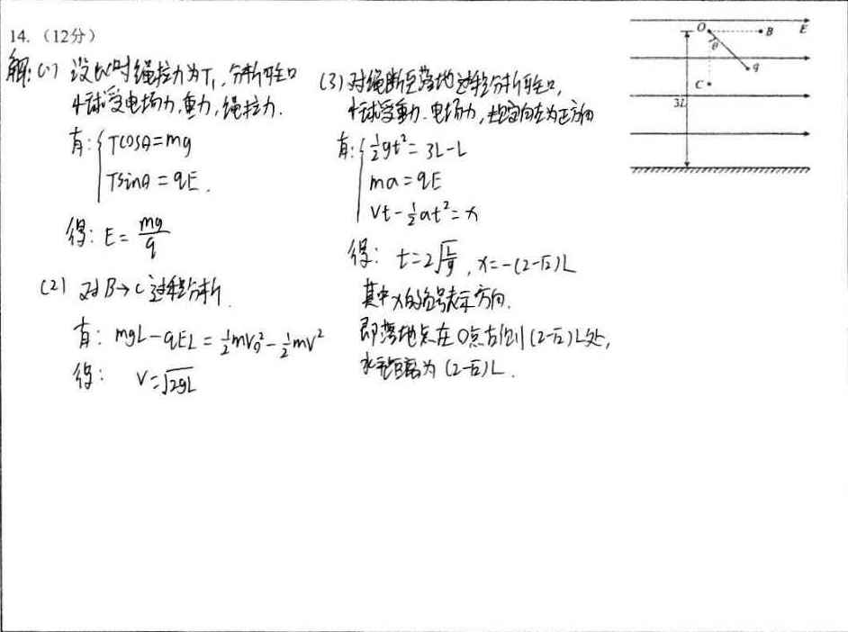
第14题
典型卷
1.规律方程出错，动能变化量应该是末动能减初动能
2.计算出错

Slide 22
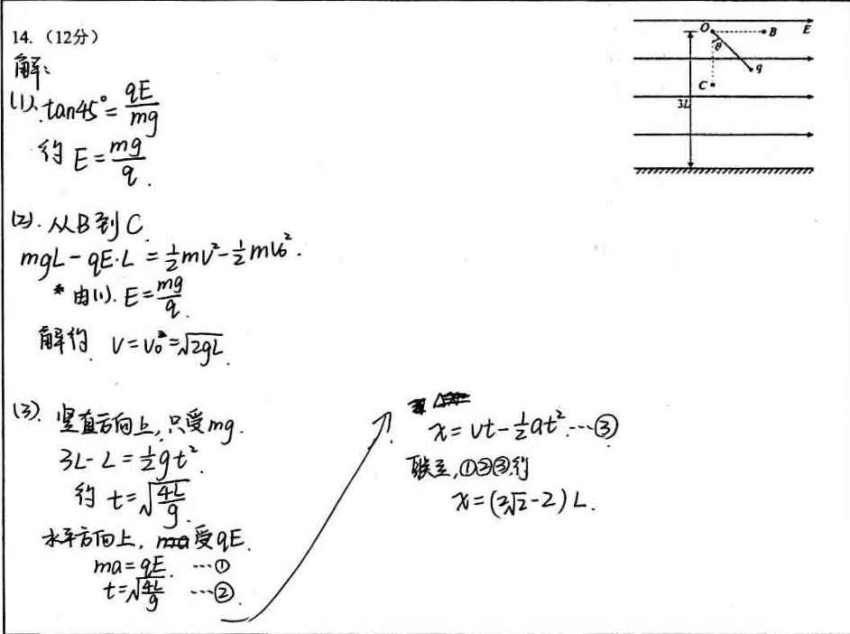
满分卷
第14题

Slide 23
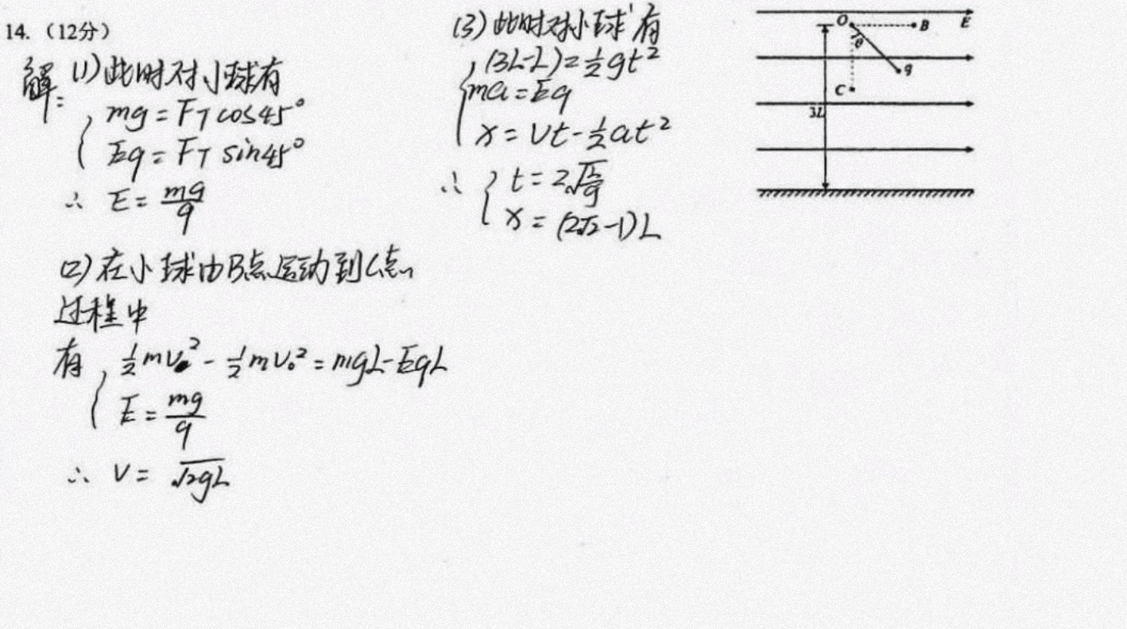
满分卷
第14题

